Slide 1


MÔN : TIẾNG VIỆT
BÀI: VIẾT ĐOẠN VĂN TẢ NGÔI NHÀ CỦA MÌNH
GV: LÝ THỊ THỦY
LỚP: 3B

Slide 3


Slide 4


Tiếng Việt
Tiếng Việt

Slide 5


1
PART
ONE
PART
TWO
PART
THREE
PART
FOUR

Slide 6
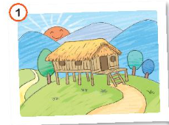


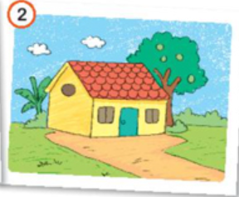
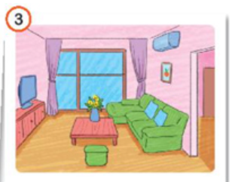
Quan sát tranh, nêu đặc điểm của sự vật trong mỗi tranh.
Ngôi nhà trong tranh thuộc loại nhà gì?
Ngôi nhà đó có đặc điểm gì nổi bật? (hình dạng, màu sắc, cảnh vật xung quanh…)
Cảnh vật xung quanh ngôi nhà như thế nào?
Em có cảm nghĩ gì khi quan sát ngôi nhà đó?

Slide 7



Mỗi nhóm chọn một tranh để quan sát
Nói về đặc điểm của sự vật trong tranh (ngôi nhà và cảnh vật xung quanh)

Slide 8


Chia sẻ trước lớp
Trình bày
Nhận xét

Slide 9
Ngôi nhà trong tranh là nhà sàn
Ngôi nhà được xây bằng gỗ, tre, nứa,…
Xung quanh là đồi núi trập trùng.
Đây là ngôi nhà của những ngườii sống ở vùng núi.

Slide 10
Ngôi nhà trong bức tranh là ngôi nhà cấp bốn ở vùng nông thôn.
Ngôi nhà được sơn tường màu vàng, mái ngói đỏ tươi.
Xung quanh ngôi nhà là cây cối, vườn tược.
Bức tranh về ngôi nhà này đem lại cho em cảm giác bình dị, yên bình.

Slide 11
Ngôi nhà trong tranh là ngôi nhà ở thành phố
Ngôi nhà có những thiết bị hiện đại như ti vi màn hình phẳng, điều hòa,…
Tường của ngôi nhà được sơn màu hồng.
Ngôi nhà này mang lại cho em cảm giác tiện nghi.

Slide 12

2
PART
ONE
PART
TWO
PART
THREE
PART
FOUR

Slide 13

Viết đoạn văn tả ngôi nhà của em
a. Giới thiệu về ngôi nhà
- Nhà em ở đâu?
- Gia đình em ở đó từ khi nào?
b. Tả bao quát về ngôi nhà
- Hình dạng
- Cảnh vật xung quanh
c. Đặc điểm nổi bật của ngôi nhà
- Bên ngoài (mái, tường, vách, cửa sổ, cửa ra vào,…)
- Bên trong (phòng bếp, phòng khách, đồ đạc,…)
d. Nêu tình cảm của em với ngôi nhà

Slide 14

Nhà em ở đâu?
Giới thiệu về ngôi nhà
Hình dạng
Gia đình em ở đó từ khi nào?
Tả bao quát về ngôi nhà
Cảnh vật xung quanh
Tả ngôi nhà của em
Bên ngoài (mái, tường, vách, cửa sổ….
Tình cảm của em với ngôi nhà
Đặc điểm nổi bật của ngôi nhà
Bên trong (phòng bếp, phòng khách…)

Slide 15
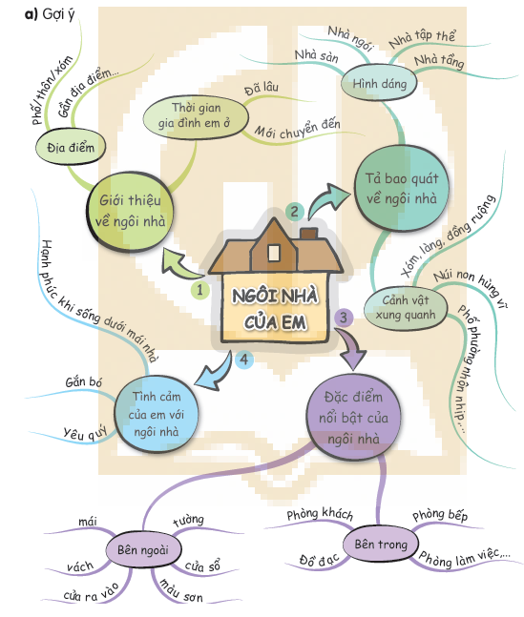

Slide 16


Slide 17


Em hãy nói về ngôi nhà của mình
“
Notes:
Thiết kế: Hương Thảo – tranthao121004@gmail.com

Slide 18
Viết vào
vở bài tập
“

Slide 19



Bài viết có nhiều câu văn hay
(dùng từ hay)
Bài viết có sáng tạo
(thêm ý mới)
Bài viết đã đúng yêu cầu

Slide 20

3
PART
ONE
PART
TWO
PART
THREE
PART
FOUR

Slide 21

Vẽ ngôi nhà em yêu thích. Viết 2 - 3 câu giới thiệu bức tranh của em.
Đây là ngôi nhà mà em yêu thích. Ngôi nhà đơn giản nhưng ấm cúng. Hàng ngày được đón ánh nắng mặc trời rực rỡ.

Slide 22


